Slide 1
«Шустрый зайчик» сказка по развитию артикуляционной моторики
Автор:
Учитель – логопед Московых Ю.В.
МАДОУ №30 «Росинка» г. Губкин

Slide 2
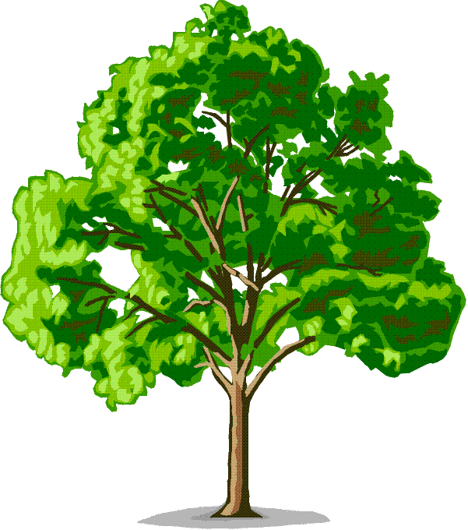
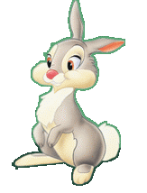
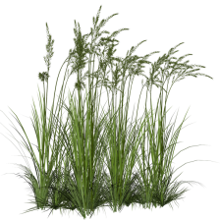
Жил – был в лесу Зайка. Маленький, серенький, ушки длинные, хвостик короткий. Все звали его Шустрый Зайка, потому что этот Зайчик очень любил бегать. И так он быстро бегал, что никто в лесу догнать его не мог, видно только уши по ветру полощутся, да хвостик меж деревьев мелькает.

Slide 3
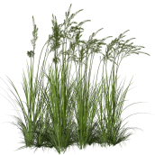
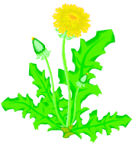
Прыгал как-то Зайка по лесной полянке. Прыгал – прыгал и не заметил как очутился на горке. (упражнение «Горка»). А там ягод, цветов, видимо – невидимо. Полакомился Зайка клевером, черникой. Облизал губки (упражнение «Оближем губки») и улыбнулся (упражнение «Улыбка»). Настроение у Зайки было прекрасное!

Slide 4
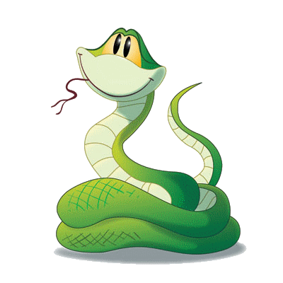
Неожиданно в траве кто-то зашуршал. Это ползла Змея. (упражнение «Змейка»). Зайка от неожиданности испугался и отпрыгнул назад. Он немного рассердился на нее. (упражнение «Киска сердится»). - Это кто здесь веселится и прыгает, как лошадка? – прошипела Змея. (упражнение«Лошадка») - Это же я, Шустрый Зайка! Давай вместе веселиться! – ответил Зайчик. - Нет, Зайка, я пожалуй отдохну, погреюсь на теплом солнышке,- ответила Змея. Она свернулась катушечкой и сладко уснула. (упражнение «Катушечка»)

Slide 5
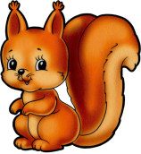
А Зайка поскакал обратно в лес. На лесной тропинке он остановился, чтобы отдохнуть. Вдруг кто-то запустил в него орешком. (упражнение «Орешек»). Это была Белочка – непоседа. Зайка и Белочка были давними приятелями. С утра до вечера прыгала Белочка с веточки на веточку, с кустика на кустик и раскачивалась на них как на качелях: вверх-вниз (упражнение «Качели») - Идем в гости к старичку – Лесовичку, а то начинает смеркаться, - предложила Белочка. И Зайка согласился.

Slide 6
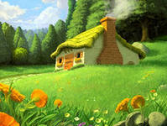
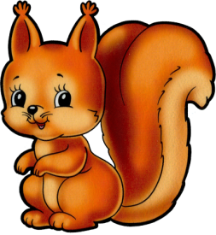
По вечерам друзья всегда собирались в домике старичка – Лесовичка и пили чай с бубликами и конфетами. (упражнение «Бублик»)

